Slide 1
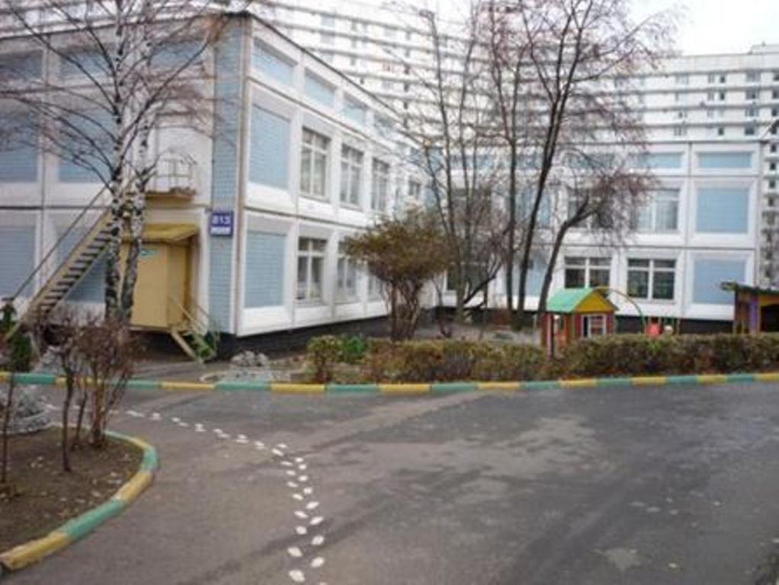
Ручной труд в детском саду
Презентацию подготовила
воспитатель ГБОУ №1415:
Черненкова Кристина Игоревна

Slide 2
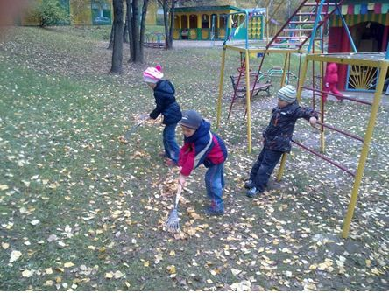
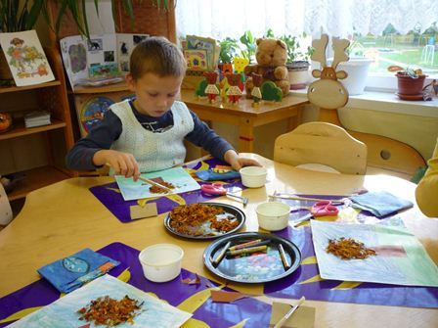
Формирование интереса и любви к труду – одна из важнейших основных задач воспитания детей. В различных видах труда детей дошкольного возраста (хозяйственно-бытовой, ручной, труд в природе) содержатся истоки раннего выявления способностей, дарований личности.
Ручной труд является обязательным компонентом развития базовых и творческих способностей ребенка, важнейшим средством умственного, художественно-эстетического развития и нравственного воспитания.

Slide 3
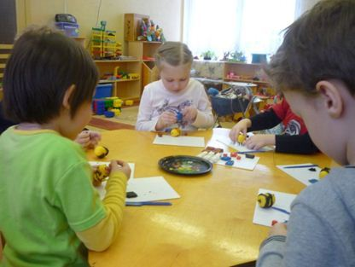
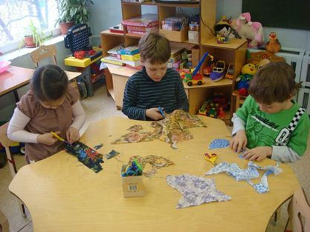
Ручной труд, позволяет развивать у детей начала конструктивных умений и навыков, способствует духовному развитию.
В соответствии с ФГТ ручной труд отнесен к образовательной области «Художественное творчество». Поскольку посредством ручного труда решаются отдельные задачи образовательной области «Труд» (воспитание ценностного отношения к собственному труду, труду других людей и его результатам).

Slide 4
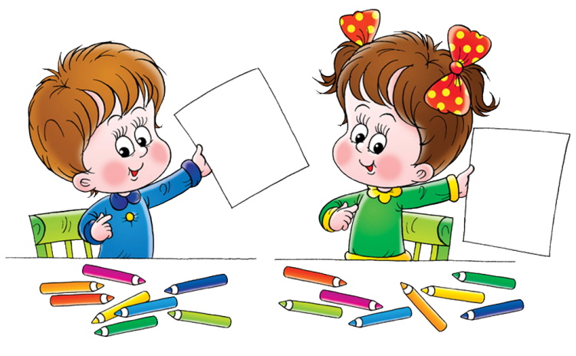
Цели:
Совершенствовать умение работать с бумагой
Создавать из бумаги объемные фигуры
Учить делать игрушки, сувениры из природного материала
Формировать умение самостоятельно делать игрушки для сюжетно-ролевых игр
Изготавливать пособия для занятий и самостоятельной деятельности
Развивать творческое воображение, художественный вкус
Учить экономно и рационально расходовать материалы

Slide 5
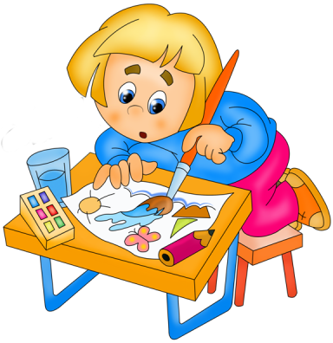
Задачи:
Расширять представления детей об окружающем мире
Развитие сенсомоторики
Умственное развитие ребенка
Развитие внимания
Удовлетворение любознательности
Развитие личности ребенка
Формирование общественных мотивов труда
Формировать у детей контроль и оценку собственной деятельности
Формировать умения планировать свою деятельность

Slide 6
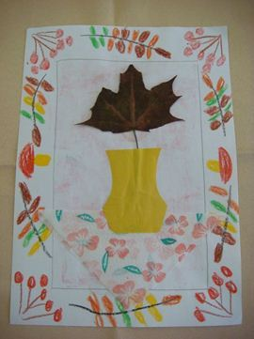
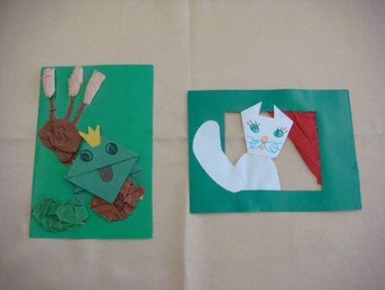
Средняя группа
Обучение конструированию из бумаги: сгибать прямоугольный лист бумаги пополам, совмещая стороны и углы, приклеивать к основной форме детали.
Изготовление поделок из природного материала: коры, веток, листьев, шишек, каштанов и пр.
Обучение использованию для закрепления частей клей, пластилин; применять в поделках катушки, коробки различной величины и пр.

Slide 7
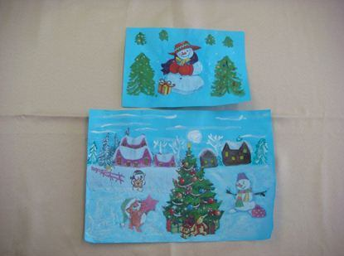
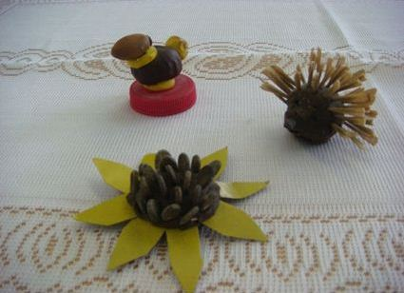
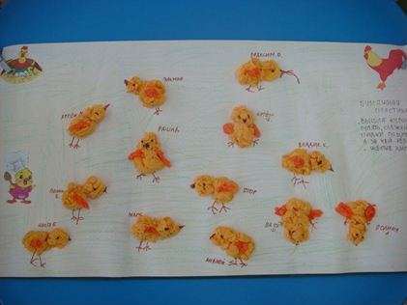
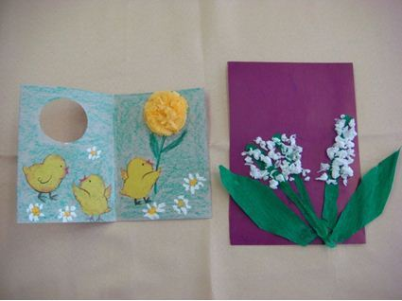

Slide 8
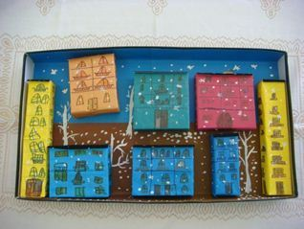
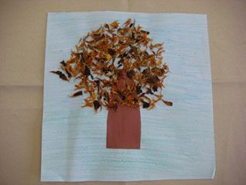
Старшая группа
Совершенствование умения работать с бумагой: сгибать лист вчетверо в разных направлениях; работать по готовой выкройке.
Создание из бумаги объемных фигур: делить квадратный лист н6а несколько равных частей, сглаживать сгибы, надрезать по сгибам.
Продолжать обучение создания игрушек, сувениров из природного материала (шишки, ветки, ягоды) и других материалов (катушки, проволока в цветной обмотке, пустые коробки), прочно соединяя части.
Формирование умения самостоятельно делать игрушки для сюжетно-ролевых игр; сувениры для родителей, сотрудников детского сада; украшения на елку.
Привлечение к изготовлению пособий для занятий, и самостоятельной деятельности, ремонту книг, настольно-печатных игр.

Slide 9
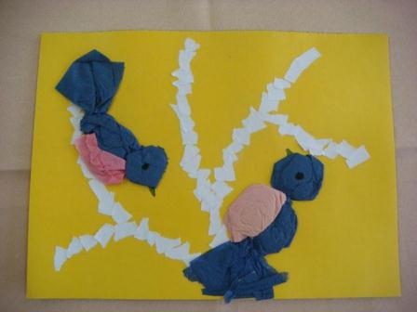
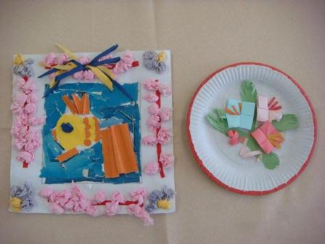
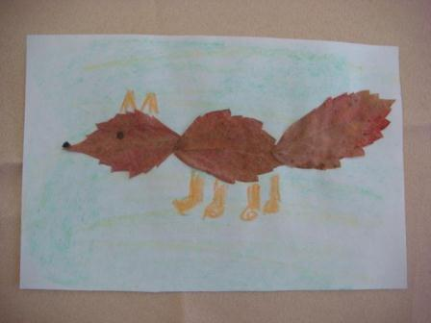
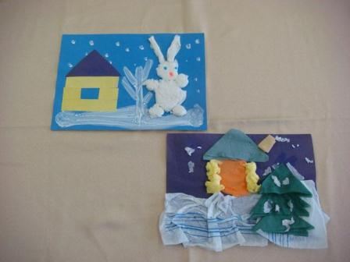

Slide 10
Подготовительная к школе группа
Работа с бумагой и картоном:
Продолжать обучение складывать бумагу прямоугольной формы, квадратной, круглой формы в разных направлениях; использовать разную по фактуре бумагу, делать разметку с помощью шаблона; создавать игрушки-забавы.
Создание предметов из полосок цветной бумаги, подбирать цвета и их оттенки при изготовлении игрушек, сувениров, деталей костюмов и украшений к праздникам.
Формирование умения использовать образец.
Создание разнообразных объемных игрушек в технике оригами.
Работа с тканью:
Обучать вдевать нитку в иголку, завязывать узелок; пришивать пуговицу, вешалку; шить простейшие изделия швом «вперед иголкой».
Обучать делать аппликацию, используя кусочки ткани разнообразной фактуры, наносить контур с помощью мелка и вырезать в соответствии с задуманным сюжетом.
Работа с природным материалом:
Создание фигуры людей, животных, птиц из желудей, шишек, косточек и др., передавать выразительность образа, создавать общие композиции.

Slide 11
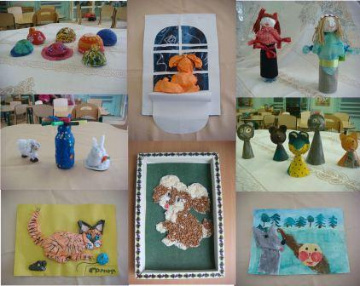

Slide 12
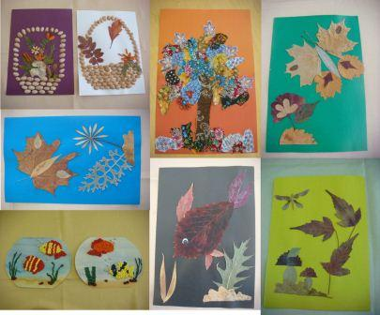

Slide 13
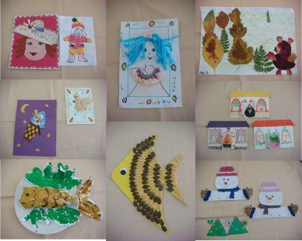

Slide 14
Советы родителям:
Начните знакомство с ручным трудом с самых простых поделок, предлагая ребенку повторять ваши действия
Получайте удовольствие от общения с ребенком, не требуйте от него слишком много
Не скупитесь на похвалу, найдите слова ободрения
в случае неудачи, настройте ребенка на то, что
в следующий раз все получится гораздо лучше
Применяйте свои артистические способности,
исполняя роль ученика, и ваш маленький
«учитель» с радостью придет на помощь
Помните, что занятие не должно длиться
более 30 минут
При проявлении усталости используйте
потешку, сопровождая ее пальчиковой гимнастикой

Slide 15
Список использованной литературы:
Гульянц Э.К., Базик И.Я. Что можно сделать из природного материала: Кн.для воспитателя дет. Сада. – 2-е изд., дораб. – М: Просвещение, 1991.
Комарова Т.С., Куцакова Л.В., Павлова Л.Ю. Трудовое воспитание в детсом саду. Программа и методические рекомендации. – 3-е изд., испр. И доп. – М.: МОЗАИКА-СИНТЕЗ, 2009.
Куцакова Л.В. Дошколята трудятся. Воспитательно-образовательная работа по трудовому воспитанию в детском саду. – М.,1997.
Куцакова Л.В. Конструирование и ручной труд в детском саду. Программа и методические рекомендации. – М.: МОЗАИКА-СИНТЕЗ, 2010.
Куцакова Л.В. Программа Москвичок. Организация работы с детьми по изобразительной деятельности и художественному труду. – М., 1998.
Маханева М.Д., Скворцова О.В. Учим детей трудиться: Методическое пособие. – М.: ТЦ Сфера, 2012.
Соколова С.В. Оригами для дошкольников: Методическое пособие для воспитателей ДОУ. – СПб.: ДЕТСТВО-ПРЕСС.2009.

